Slide 1

403ª reunião Plenária
Plano de Ação Climática 2050
Race to Zero
Comissão Temática de Políticas Públicas
Setembro de 2021

Slide 2
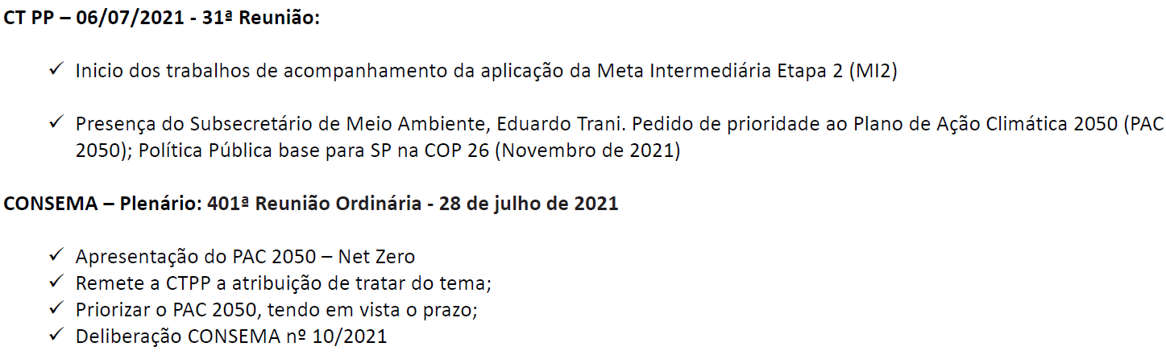
CONSEMA - Comissão de Políticas Públicas (CTPP)

Slide 3
Mudanças Climáticas – Decreto Estadual nº 65.881/2021
Decreto Estadual nº 65.881, 20/07/2021.
Dispõe sobre a adesão do Estado de São Paulo às campanhas “Race to Zero” e “Race to Resilience”, no âmbito da Convenção-Quadro das Nações Unidas sobre Mudança do Clima, e dá providências correlatas.
Artigo 1º - Este decreto dispõe sobre a adesão do Estado de São Paulo às campanhas "Race to Zero" e "Race to Resilience", no âmbito da Convenção-Quadro das Nações Unidas sobre Mudança do Clima, visando à redução de emissões de gases de efeito estufa e à resiliência climática, consoante detalhamento nos sítios eletrônicos https://unfccc.int/climate- -action/race-to-zero-campaign e https://racetozero.unfccc.int/ race-to-resilience/
Artigo 2º - Para os fins deste decreto, serão implementadas, sob a coordenação da Secretaria de Infraestrutura e Meio Ambiente, as seguintes ações:
do Plano de Ação Climática 2050, em até 12 (doze) meses, que deverá contemplar metas intermediárias de redução de emissões de gases de efeito estufa definidos pelo Protocolo de Quioto para os anos de 2030 e 2040 e a neutralização de emissões líquidas até 2050;
do Plano Estadual de Energia a que alude o artigo 39 do Decreto nº 55.947, de 24 de junho de 2010, em até 12 (doze) meses;
do Plano de Adaptação Climática, em até 18 (dezoito) meses, que deverá contemplar análise de riscos e vulnerabilidade climática para o Estado de São Paulo;
do Zoneamento Ecológico-Econômico - ZEE a que aludem os artigos 4º, inciso XL, da Lei n.º 13.798, de 9 de novembro de 2009, e 23 do Decreto nº 55.947, de 24 de junho de 2010, e o Decreto n.º 64.526, de 15 de outubro de 2019, em até 6 (seis) meses;
II - instituição da Rede ZEE-SP, plataforma digital de consolidação de geodados para gestão territorial, em até 6 (seis) meses.
Parágrafo único - A Secretaria de Infraestrutura e Meio Ambiente divulgará periodicamente os resultados do acompanhamento do Plano de Ação Climática 2050.;

Slide 4
CONSEMA - Comissão de Políticas Públicas (CTPP)
PAC 2050:
Prazo para elaboração do Plano: O Decreto nº 65.881/2021 dá 12 meses de prazo, ou seja, o Plano tem de ser entregue à população até Julho de 2022;
O Plano está sendo elaborado em duas etapas:
1ª COP 26 / Glasgow (novembro de 2021 )
Diretrizes – Caráter político direcionador;
Visão ampla
Compromisso de SP (Setembro de 2021 – fim da Consulta Pública)
Obs: Acordo prévio sobre o que devemos/podemos fazer para SP Zero Carbono em 2050
2ª - Entregar o Plano (Julho de 2022)
Documento detalhado – Caráter executivo
Foco nas rotas que irão conduzir ao Zero carbono
Adaptativo: capacidade de responder aos desafios ao longo do tempo de execução
Obs: Com base nas Diretrizes do PAC/COP26, detalhar as ações que devem ser executadas até 2050;

Slide 5
CONSEMA - Comissão de Políticas Públicas (CTPP)
1ª Etapa: momento atual
Consultas públicas a partir do sítio eletrônico da SIMA;
Diálogo com a sociedade no CONSEMA;
Divulgação pública e diálogos com setores organizados da sociedade;
2ª Etapa: pós COP 26
Estruturação da Proposta com base no Documento de Diretrizes
A proposta deve contemplar:
Base técnica e viabilidade operacional
Calendário de atividades, contendo consultas públicas (setoriais);
Diálogo com a sociedade para definição das estratégias do Plano.

Slide 6





CONSEMA - Comissão de Políticas Públicas (CTPP)
Síntese do document de diretrizes:
Estrutura em cinco eixos
Introdução
B) Eixos: (Contexto; Ganhos/avanços; Impactos político-institucionais; Metas)
Eletrificação Acelerada
Combustíveis Avançados
Eficiência Sistêmica
Resiliência e Soluções Baseadas na Natureza
Finanças verdes e inovação

Slide 7
CONSEMA - Comissão de Políticas Públicas (CTPP)
CONTRIBUIÇÕES - CTPP

Slide 8
CONSEMA - Comissão de Políticas Públicas (CTPP)
Data | Eixos | Responsáveis
10/08 33ª | Eletrificação Acelerada + Combustíveis Avançados (1 de 2) | Professor Mierzwa/USP + Anicia / FIESP
17/08 34ª | Eletrificação Acelerada + Combustíveis Avançados (2 de 2) | Professor Mierzwa/USP + Anicia / FIESP (ANFAVEA)
24/08 35ª | Resiliência e Soluções Baseadas na Natureza | Cris Murgel/SAA + Roberto Resende/Iniciativa Verde + Gustavo/FAESP
31/08* 36ª | Finanças verdes e inovação / Entrega, ao CONSEMA, das contribuições externas à CT PP ** | Kitty/CPLA + Fittipaldi (InvestSP) + Adriana (SDE)
14/09 37ª | Trabalho finalizado | Gil Scatena (SIMA/CPLA)
* Entrega, ao CONSEMA, das contribuições externas à CT PP | ** Ampliação de prazo para 08/09 (e-mail enviado no dia 03/09)
Outros debates:
Associação Nacional dos Municípios e Meio Ambiente - ANAMA: 20/08
Federação das Industrias do Estado de São Paulo - FIESP: 30/08
Conselho de Arquitetura e Urbanismo - CAU: 01/09

Slide 9
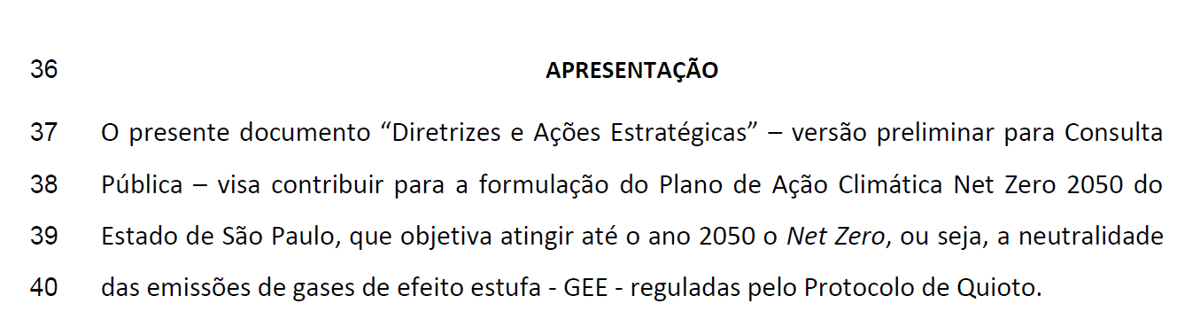
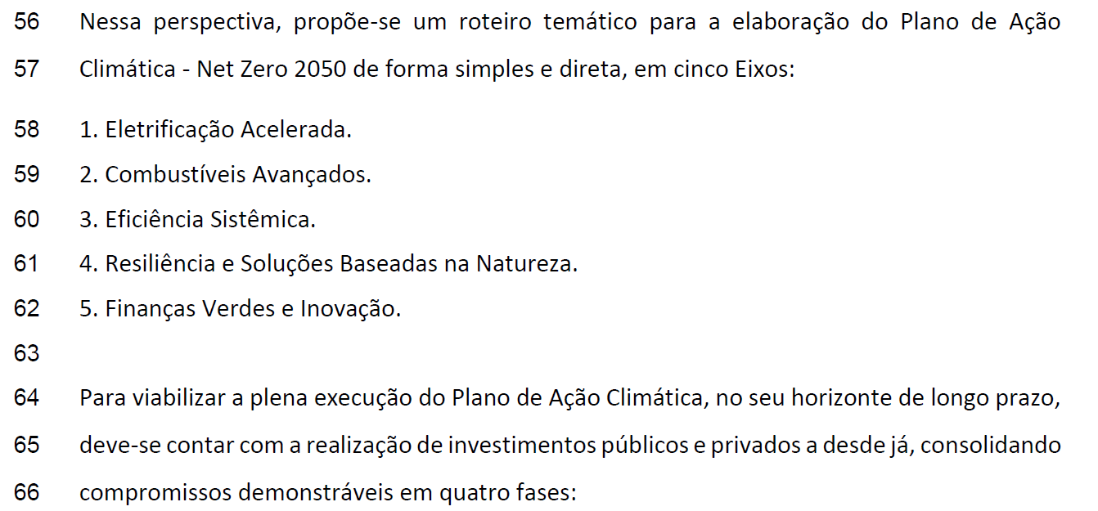
Plano de Ação Climática 2050 - Race to Zero
Transversalidades:
Eixo 3 e Eixo 5
Explicitar o papel do Eixo 5 na apresentação e agrupar todos os temas de financiamento;
Eixo 3, mesma oportunidade?;
Governança:
Governança pública e participação social (PEMC): Como o Estado fará a gestão do PAC/PEMC, garantindo a participação social ? ;
Transparência no acompanhamento das metas;
Clareza sobre as responsabilidades nas ações do futuro plano: cada agente com suas responsabilidades e limites;
Ressaltar o papel dos municípios e regiões;
Educação Ambiental
Inserir no Plano uma estratégia de Educação Ambiental que contribua para as necessárias mudanças que o Plano deve propor;

Slide 10
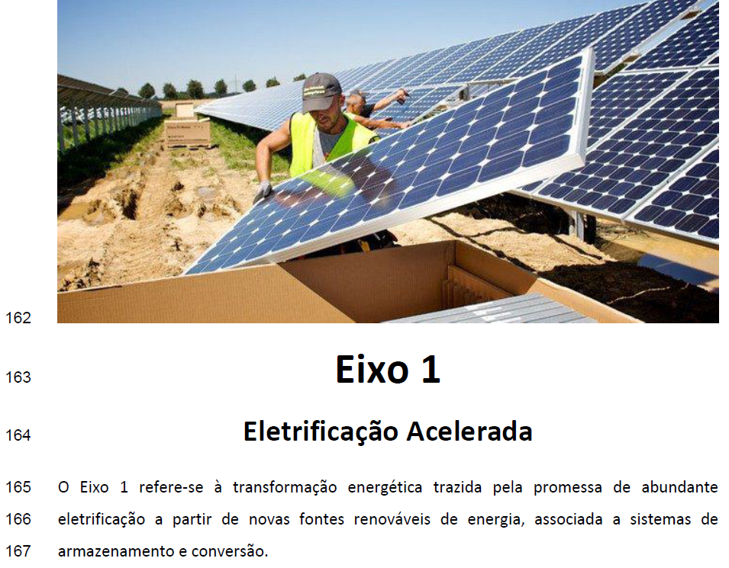
Plano de Ação Climática 2050 - Race to Zero
Competitividade
Oportunidade de desenvolvimento endógeno (produtos e processos produtivos) e captação de investimentos externos: Oportunidade para que São Paulo seja produtor de tecnologias do baixo carbono;
Ampliação de empregos;
Atenção aos Polos/cadeias já existentes e que devem ser potencializadas.
Ampliar a oferta:
Orientar a revisão do Plano Estadual de Energia para que ele garanta a diversificação da oferta com novas fontes (solar/fotovoltaica, resíduos, biomassa e nuclear); [RESÍDUOS E NUCELAR – DIVERGÊNCIA]
Estímulo ao planejamento urbano com eficiência energética e atenção às oportunidades nas áreas rurais;
Inclusão Social:
HIS com energias renováveis de modo sustentável ao longo do tempo;
Ampliação da oferta com foco nas rendas mais baixas;
Geração de emprego e renda;

Slide 11
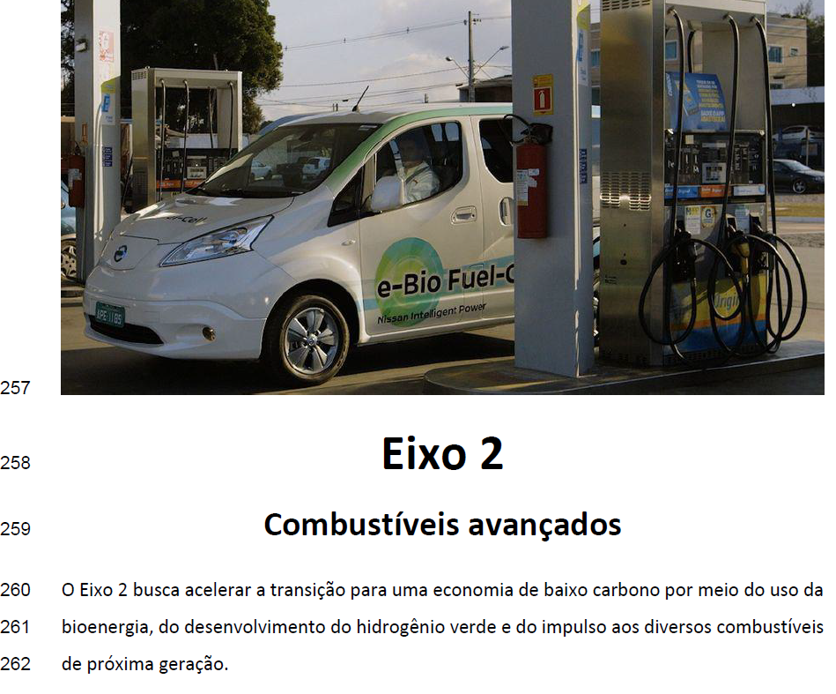
Plano de Ação Climática 2050 - Race to Zero
Descarbonização:
Não fazer da eletrificação a desvalorização dos biocombustíveis;
Etanol (Competitividade e produção): atenção à política de preço e demanda por área plantada para suprir a descarbonização [POSSÍVEL CONFLITO - Eixo 4];
Ampliar no texto o alcance da descarbonização: motos e caminhões;
Por um marco regulatório “pró mobilidade com combustíveis renováveis”;
Mobilidade:
Renovação de frota;
Monitoramento: Inspeção Veicular Metropolitana;
Ampliação da mobilidade descarbonizada: Trens, ônibus (regionais e locais), metrôs, carros (energia renovável e compartilhamento), bicicletas e pedestres;
Apoio ao teletrabalho (total / híbrido);
GEE e Qualidade do Ar:
Regulamentação de GEE [DIVERGÊNCIA];
Qualidade do ar e GEE: Atenção para que a descarbonização não tenha efeitos negativos sobre a qualidade do ar.

Slide 12
Plano de Ação Climática 2050 - Race to Zero
Metas Setoriais:
Metas acordadas, com base técnica e factíveis;

Slide 13
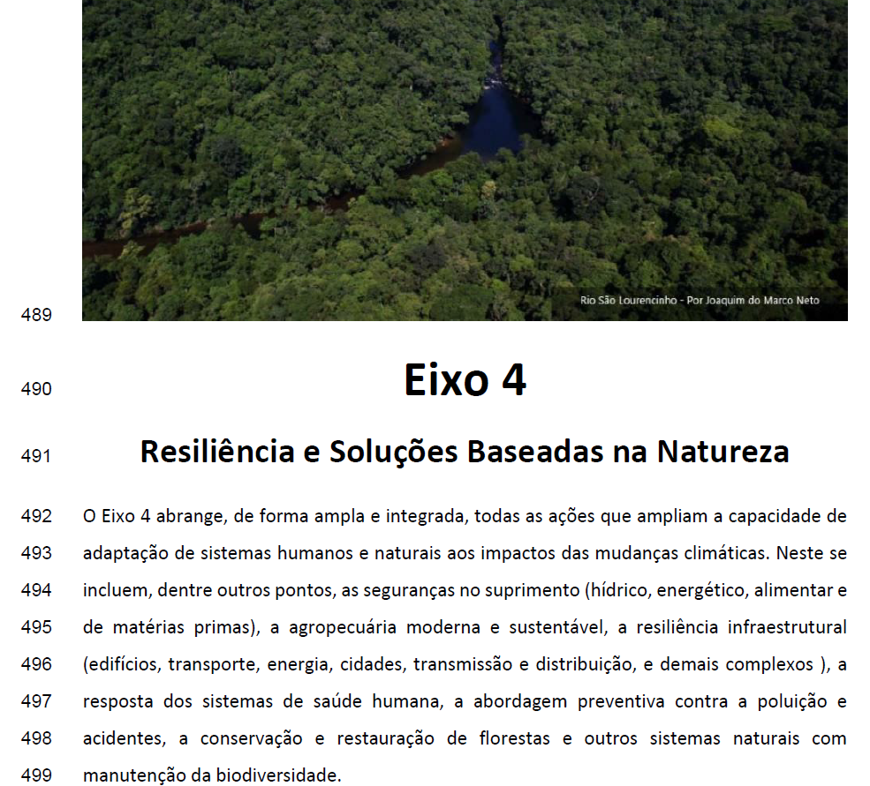
Plano de Ação Climática 2050 - Race to Zero
MITIGAÇÃO:
Aumento de área vegetada:
A meta deve deixar claro que está baseada na soma entre a “área de obrigação legal (PRA)” e a “área incentivada”;
Acompanhamento com transparência sobre a evolução das metas de áreas vegetadas;
2. Agricultura para o Baixo Carbono:
Reforçar ações existentes;
Apoio aos municípios;
Produção com recuperação: adicionar áreas verdes com ganhos econômicos;
3. Unidades de Conservação e Biodiversidade:
Oportunidade de incentivos para incremento de UCs com áreas públicas e privadas (p.ex.: RPPN, MoNa, APA); [PENSAR NA ADICIONALIDADE];
4. Proteção
Fiscalização com participação municipal;
Papel dos municípios sobre a relação “rural” x “urbano”

Slide 14
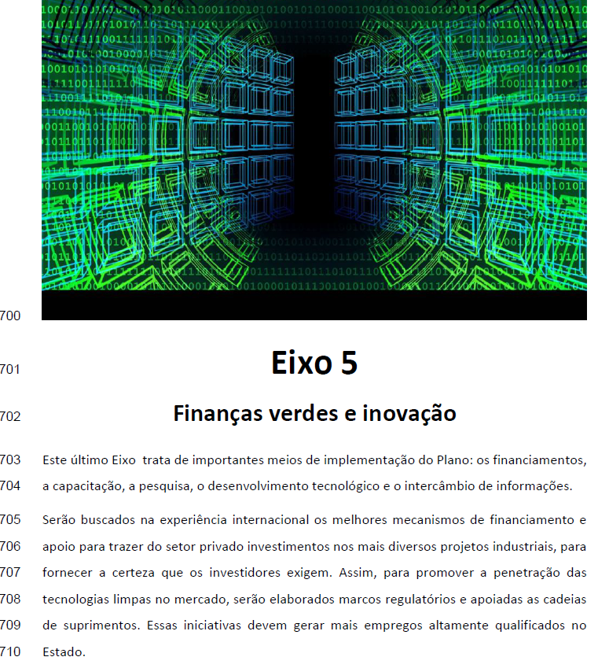
Plano de Ação Climática 2050 - Race to Zero
Estado: normas, planejamento e finanças;
Estudo sobre como “descarbonizar” o PPA/Orçamento do Estado (Compras Públicas Sustentáveis); Contribuir para que os municípios usufruam dessa melhoria;
Rever o papel dos Fundo Públicos para que financiem ações convergentes com o PAC 2050;
Avaliação dos Incentivos tributários e fiscais existentes e futuros;
Marco regulatório pró descarbonização: combater investimento intensivos em carbono(GEE) e simplificar/potencializar os investimentos de descarbonização;
2. Instituição de Mercado de Carbono Regional/Estadual:
instituir de forma acordada, clara e transparente;
Voluntário / Obrigatório.
3. Pesquisa e Inovação:
Linhas de pesquisa e financiamento para inovações em mitigação;
Startups e novos negócios disruptivos;

Slide 15
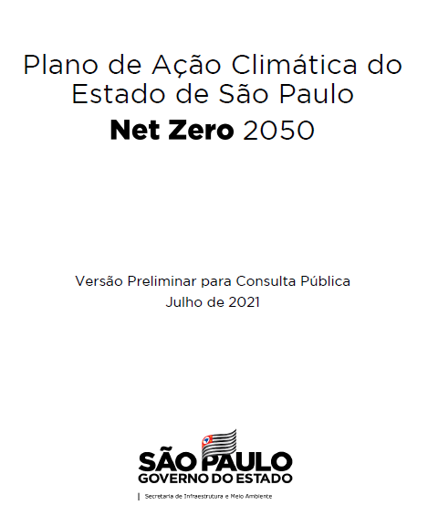
Plano de Ação Climática 2050 - Race to Zero / Race to Resilience
Plano de Adaptação/”Race to Resilience”
ADAPTAÇÃO E RESILIÊNCIA:
Busca por ações com sinergia entre “mitigar” e “adaptar”;
Soluções baseadas na Natureza como estratégia transversal;
Conectividade: biodiversidade, água e baixo carbono;
Segurança hídrica: regional e local (com metas); saneamento básico (rede e descentralizado);
Desastres naturais e MCs: Inundações, deslizamentos, estiagens, incêndios e temperatura;
Migração regional: pressão sobre as cidades médias e pequenas; espraiamento urbano e capacidade local para lidar com essa “nova” realidade;

Slide 16
CONSEMA - Comissão de Políticas Públicas (CTPP)
ANEXOS

Slide 17
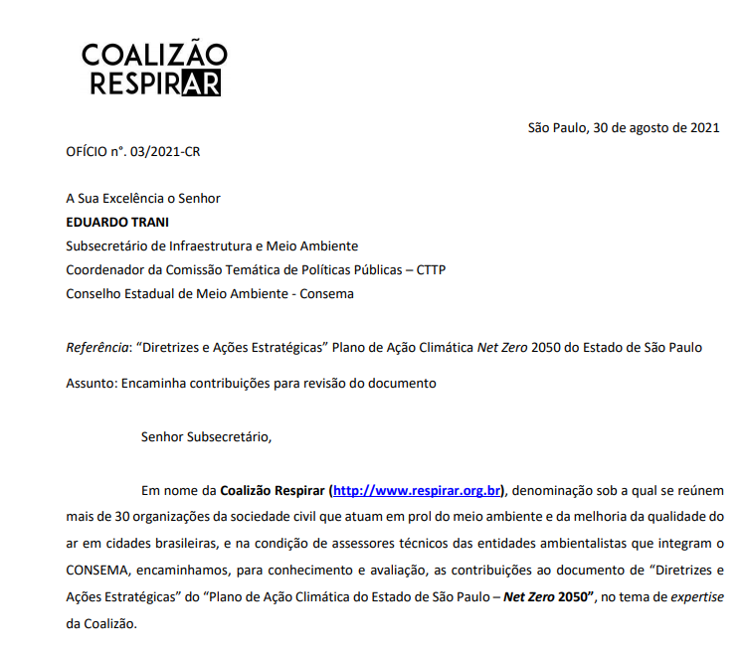
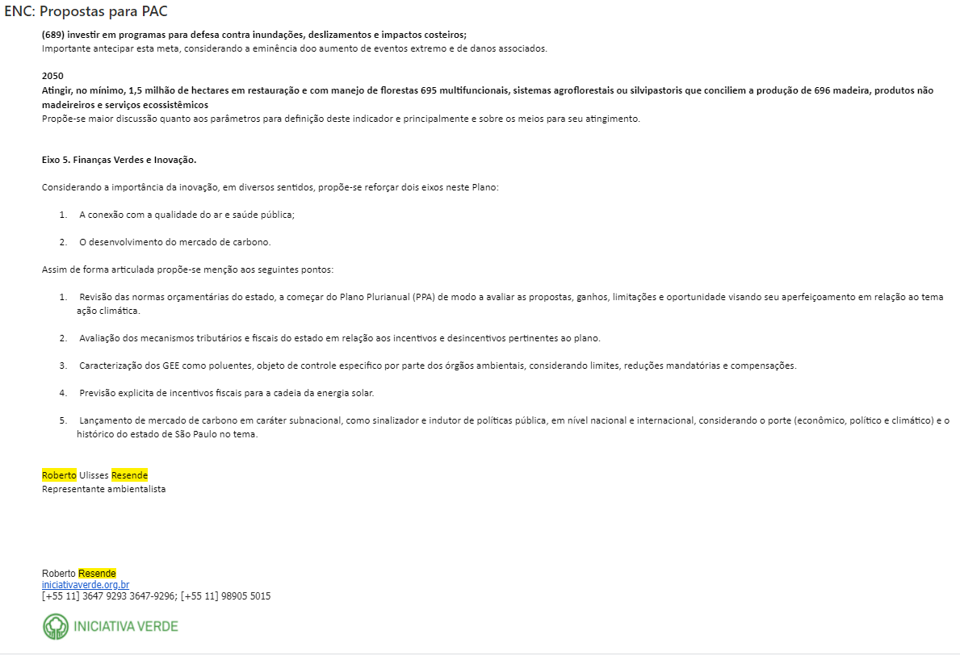
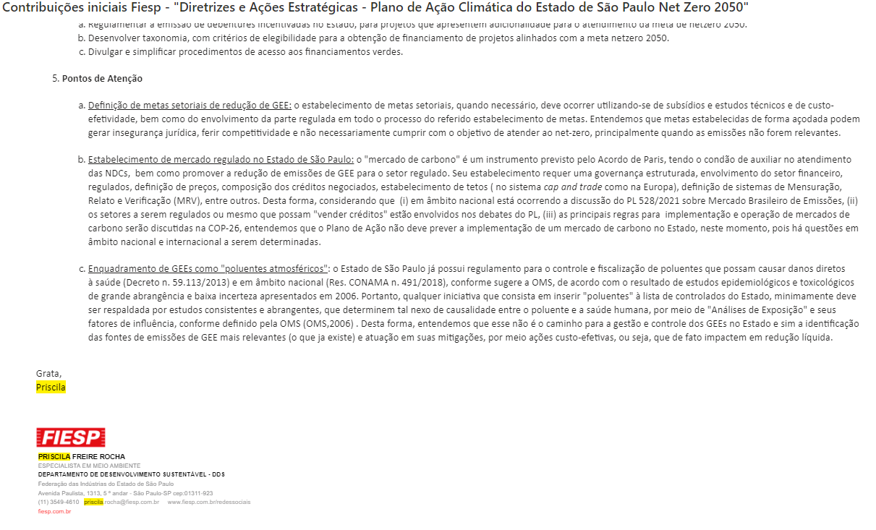
Plano de Ação Climática 2050 - Race to Zero
FIESP
COALIZÃO RESPIRAR
Iniciativa Verde

Slide 18
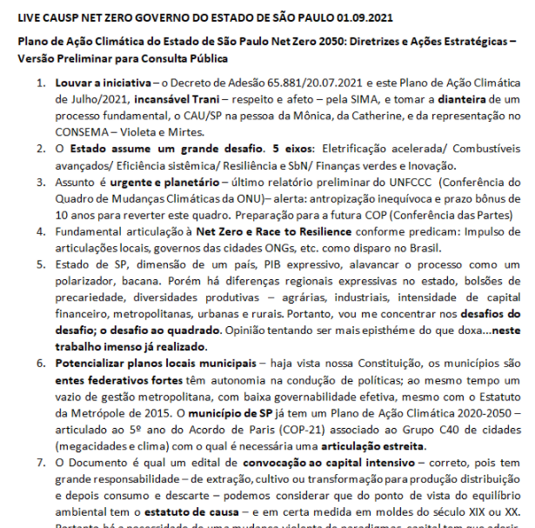
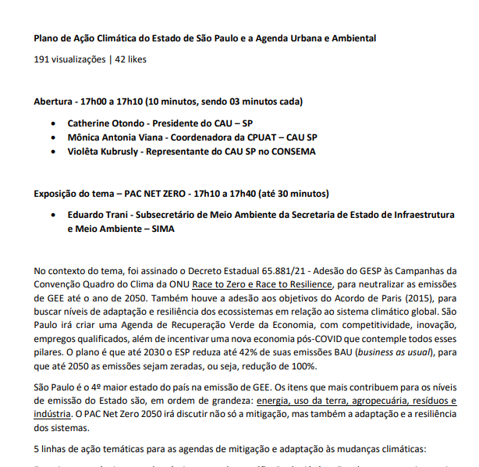
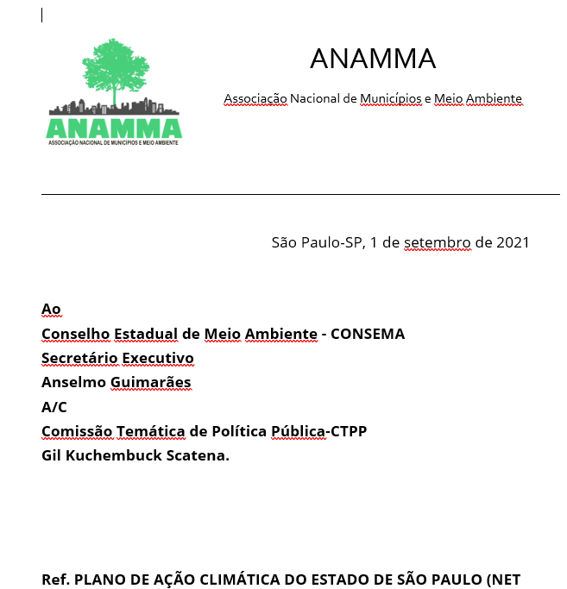
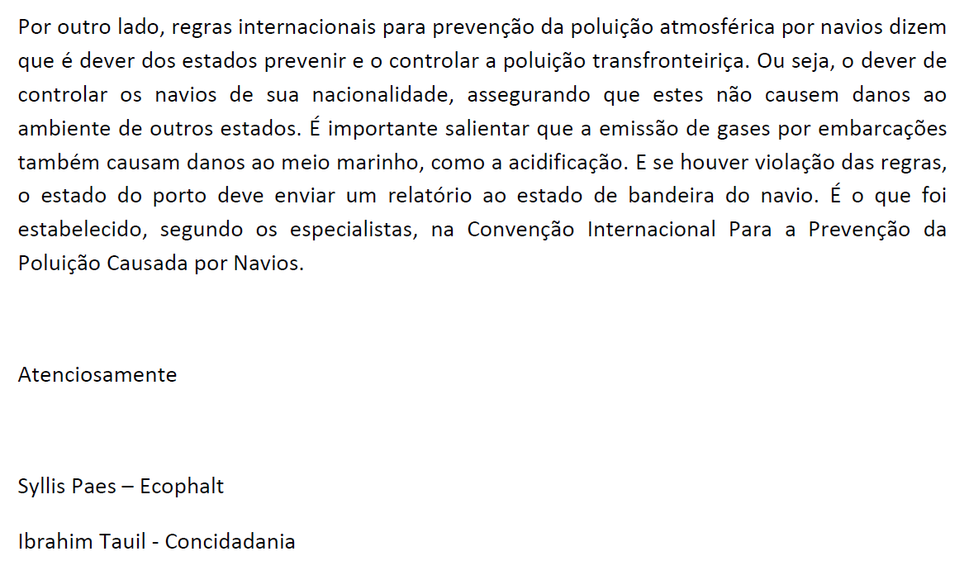
Plano de Ação Climática 2050 - Race to Zero
CAU
ANAMA
Ecophalt + Concidadania

Slide 19
CONSEMA - Comissão de Políticas Públicas (CTPP)
Lembrando....

Slide 20
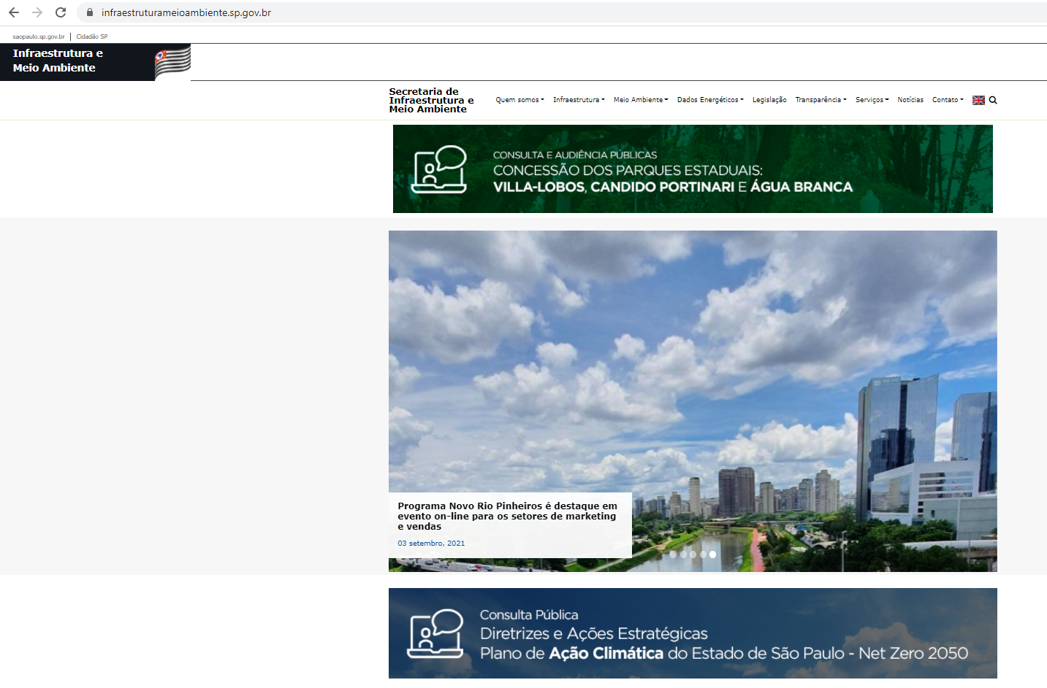
Plano de Ação Climática 2050 - Race to Zero

Slide 21
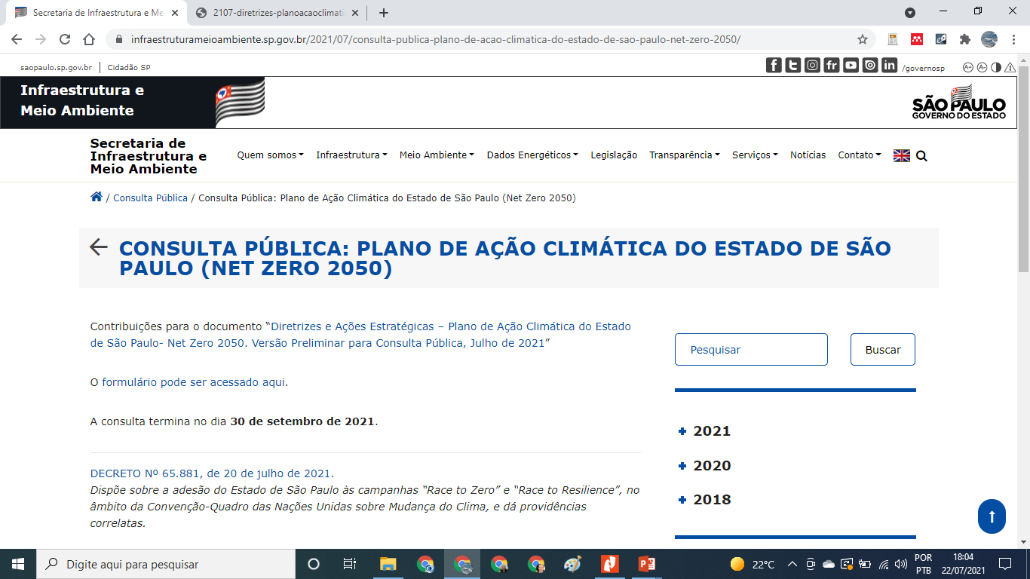
Plano de Ação Climática 2050 - Race to Zero
1
2

Slide 22
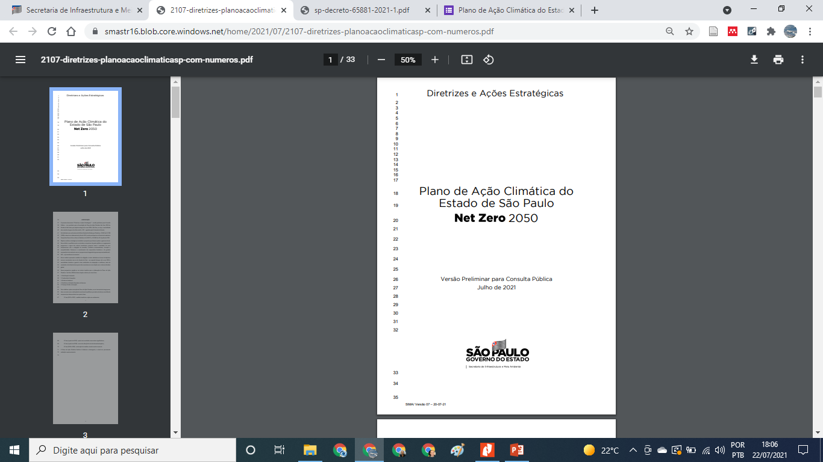
Plano de Ação Climática 2050 - Race to Zero
1

Slide 23
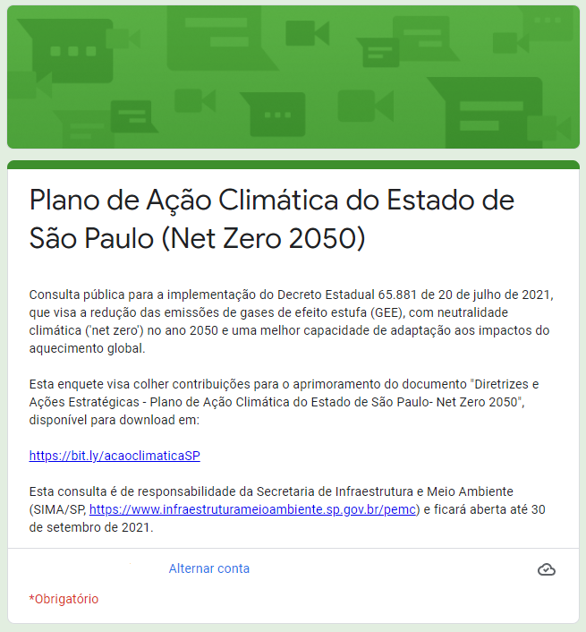
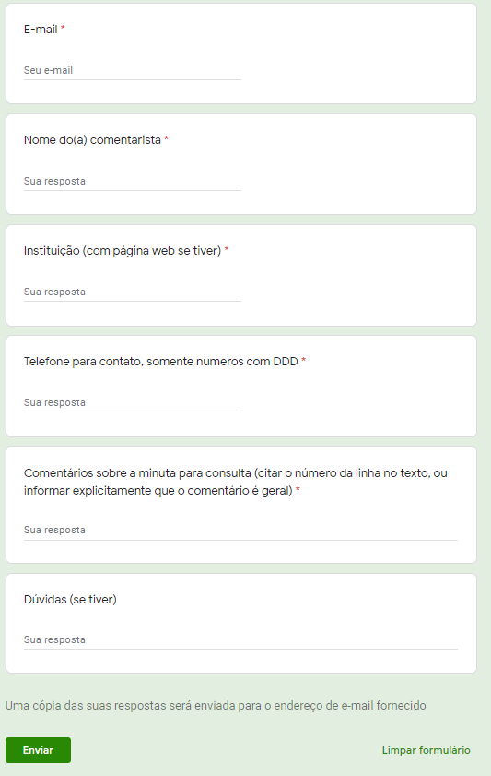
Plano de Ação Climática 2050 - Race to Zero
2

